Slide 1
Северо-западная геолого-геофизическая компания
Применение гамма-спектрометрии для разделения аномалий ВП над рудными телами (на примере месторождения
Бу-Аззер, Марокко)
Докладчик: Андреенок Анжелика Васильевна
Авторы: Филина Татьяна Владимировна (1), Станишевская Юлия Львовна (1), Андреенок Анжелика Васильевна (2), Саид Илмен (3)
1 – ООО СЗГГК «Геокомплекс»
2 – Санкт-Петербургский Горный университет
3 – Университет Ибн Зор, г. Уарзазат

Slide 2
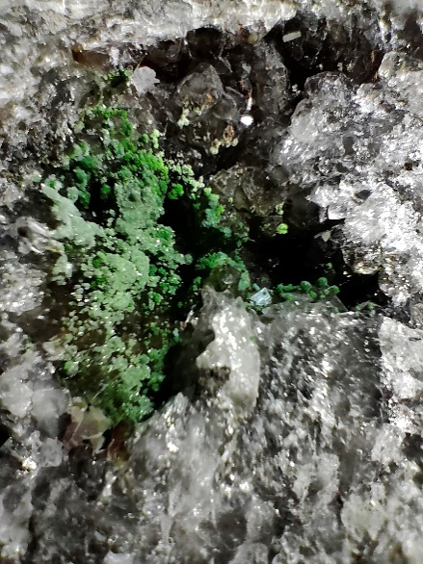
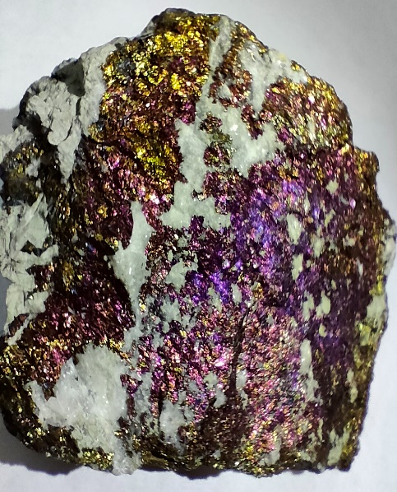
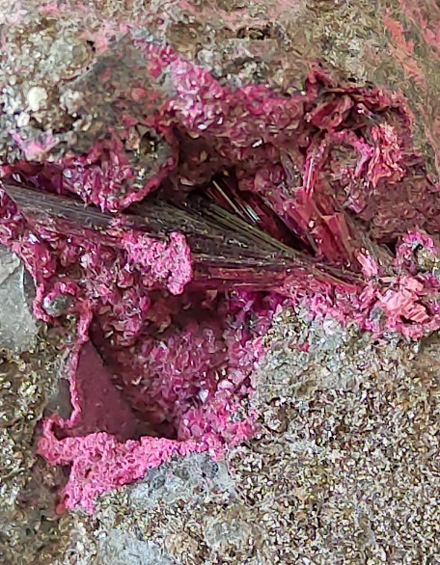
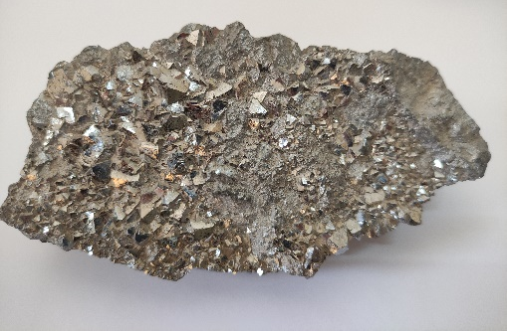
Введение
В период с 04.10.2021 по 24.12.2021 гг. ООО «СЗГГК «Геокомплекс» совместно с геологической компанией ООО «ОЗГЕО» проводила комплексные геофизические работы на флангах месторождения Бу-Аззер (Марокко), включающие в себя электроразведку методом вызванной поляризации (ВП), магниторазведку и гамма-спектрометрию.
В горном районе Бу-Аззер-Эль-Граара находятся около сотни проявлений и месторождений Co и Cu, включая кобальтовые и медные рудники Бу-Аззер и Блейда.
Эритрин
Зона окисления кобальтовых
Аннабергит
Зона окисления медно-никелевых руд
Халькопирит
CuFeS₂
Минерал меди
Скуттерудит
Co, Ni)As3
Минерал кобальта
Район геофизических работ

Slide 3
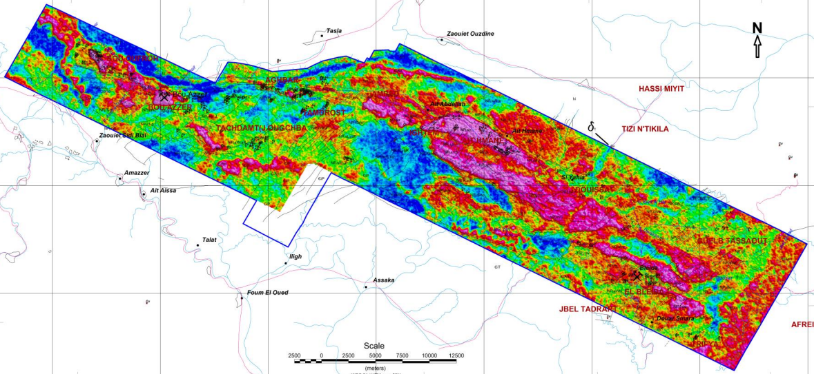
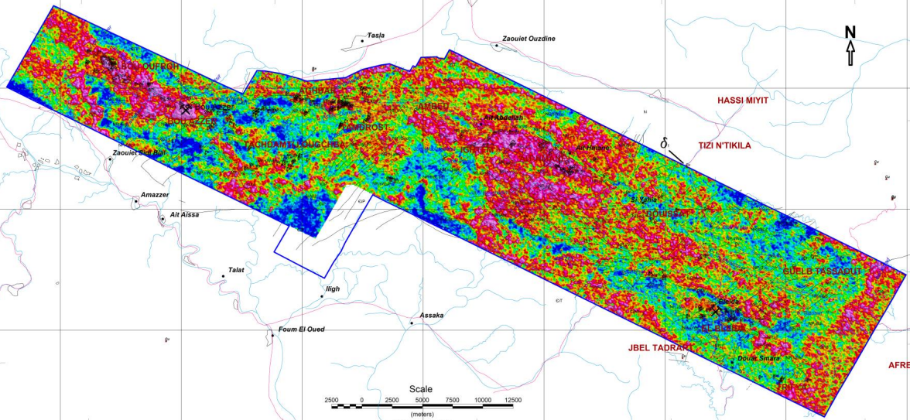
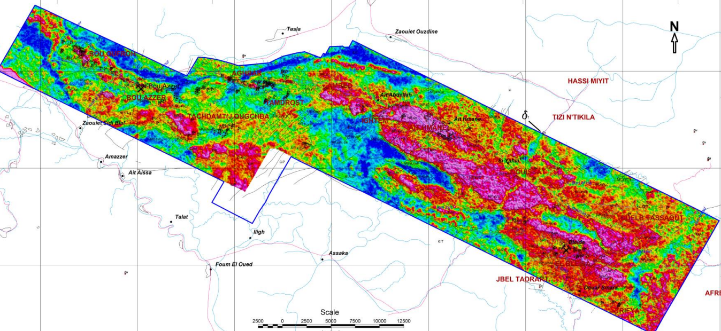
Анализ работы предшественников
Отношения U/Th, U/K, Th/K в общем являются индикаторами гидротермально- и метосоматических измененных пород. Однако, в
некоторых случаях, когда происходили интенсивные процессы изменения, бывает сложно определить истинную природу аномалий индикаторных значений.
Во время проведения аэро-гамма спектрометрии предшественниками (Geotech Ltd ) на основе полученных данных была отмечена связь повышенных значений отношений естественных радиоктивных элементов с размещением известных рудных месторождений
Рудная минерализация на участке Bou-Azzer (кобальтовые руды) связана с дискретной зоной повышенных значений U/K. Также наблюдаются повышенные значения отношения U/Th
Для участка El Bleida (медные руды), характерны более характерны проявления аномалий Th/K и умеренные значения U/K, U/Th
U/K
U/Th
Th/K

Slide 4
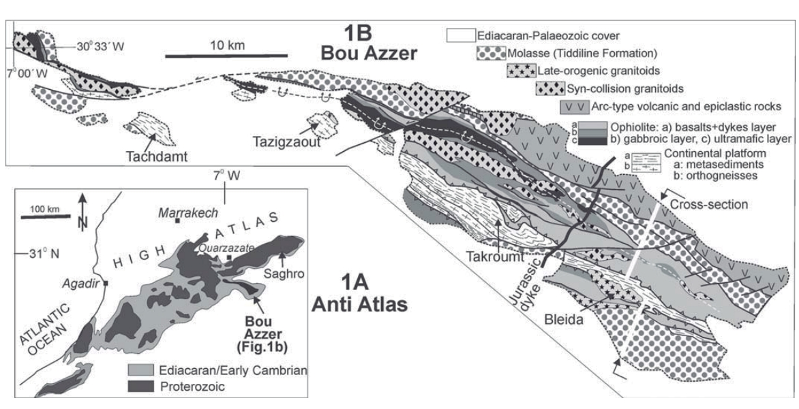
Расположение участка работ
Район работ находится в пределах Центрального Антиатласского домена на северной границе Западноафриканского кратона и включает в себя поднятие Бу-Аззер - Эль-Граара. В региональном масштабе Анти-Атлас представляет собой орогенную фронтальную область, сформировавшуюся в период герцинской орогении.
Упрощенная геологическая схема
Аномалия ВП №1
вблизи границы серпентинитов, в базальтах
1
Аномалия ВП №2
в пепловых туфах, в основании которых залегает песчано-туфовая толща
2
Аномалия ВП №1
Аномалия ВП №2

Slide 5
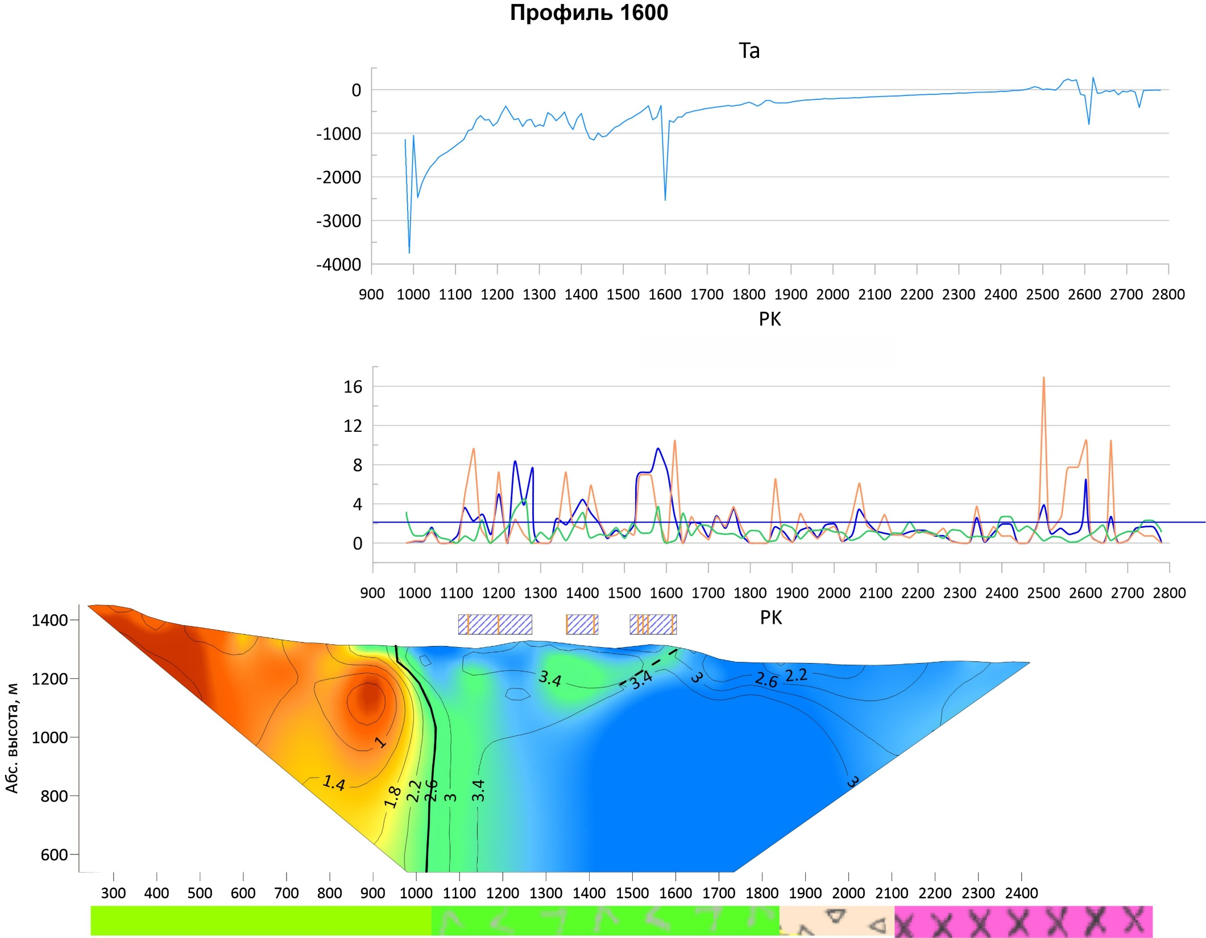
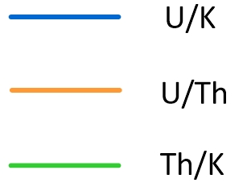
Результаты. Аномалия ВП №1
Данные, полученные в результате выполнения магниторазведки, гамма-спектрометрии и электротомографии (ТЭЗ-ВП) вблизи границы массива серпентинитов.
Рудные тела приурочены в основном к серпентинитам и их контактам с кварцевыми диоритами (гранитами), базальтами, габбро и вулканитами. Месторождения Co-Ni-Fe-арсенидов структурно контролируются и состоят из сложной системы транснапряженных, субвертикальных разломов-выступов, пламеневидных рудных тел, плоских линзовидных и кармановидных тел, жил, прожилок, цементированных брекчий внутри жил и заполнений оперяющих разломов растяжения.
График аномального магнитного поля
Графики U/K, U/Th, Th/K
Области повышенных значений U/K, U/Th
Графики U/ K, U/Th, Th/K построены с учетом фона
Выделены области U/K, U/Th маркирующие зоны гидротермально- и метосоматически измененных пород над поляризующимся объектом
Разрез (ТЭЗ-ВП)
кажущейся поляризуемости с изолиниями удельного электрического сопротивления
Поляризующийся объект
Серпентиниты
Базальты и габбро
Осыпи
Габбро-диорит, кварцевый диорит с тоналитом

Slide 6
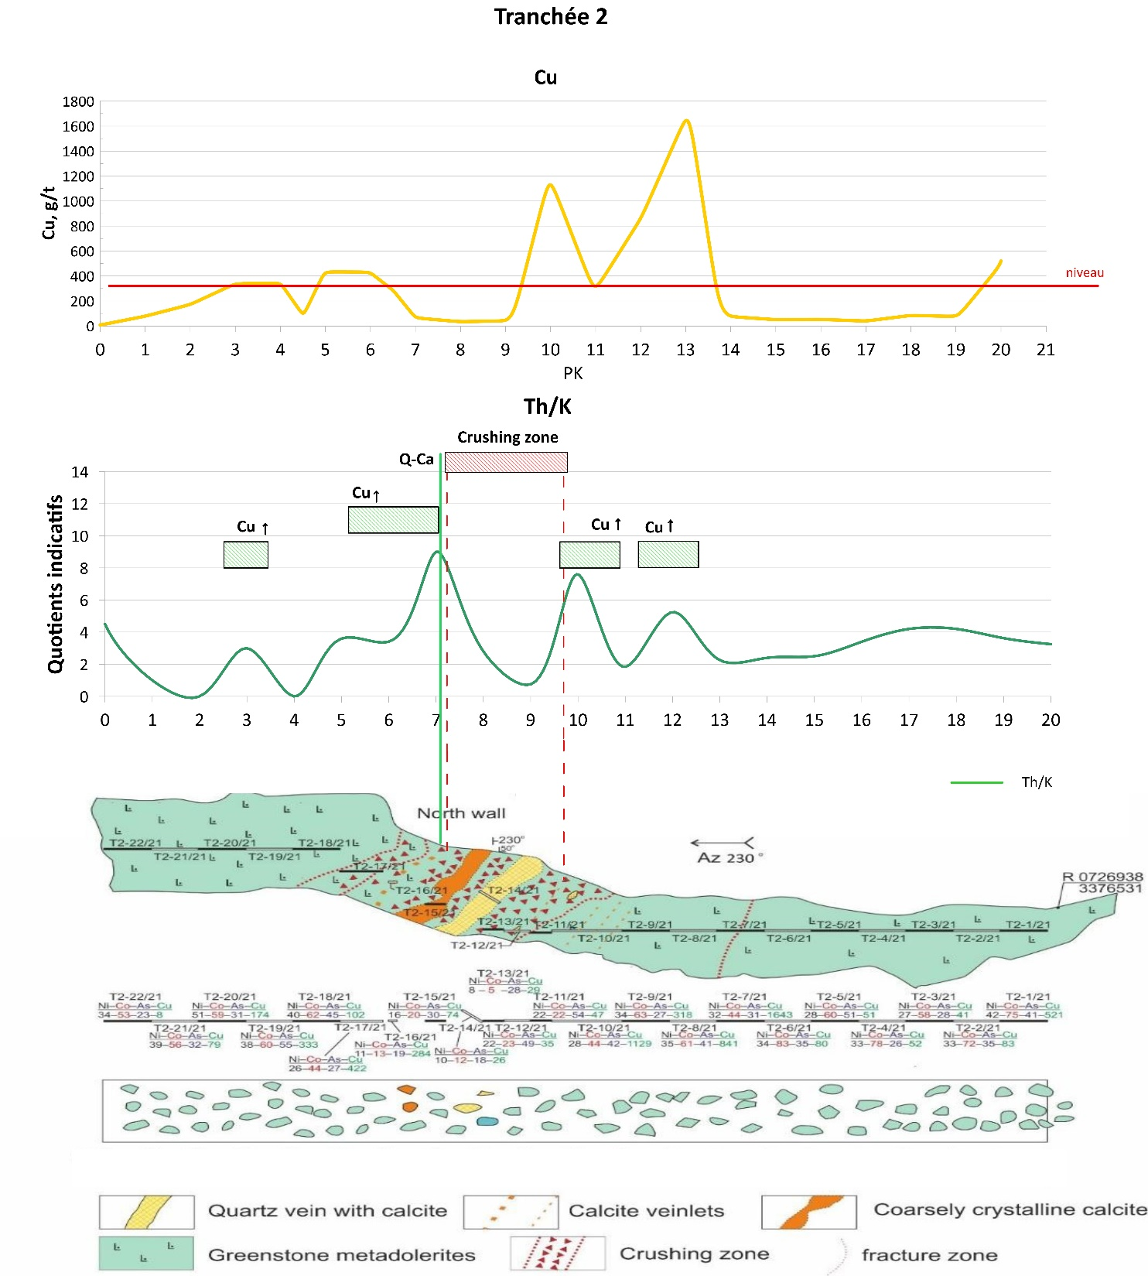
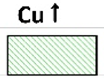
Сравнение данных гамма-спектрометрии
и геохимии
Для увязки данных наземной спектрометрии с геологией проводились измерения вдоль стенки траншеи. Траншея вскрыла небольшую кварц-карбонатную жилку.
Структурные исследования в районе медных месторождений показали пространственную и генетическую связь минерализованных тел и их минералогической зональности с разломами карбонат-кварцевого заполнения.
График содержание меди (Cu)
Значения меди выше уровня
считаются повышенными
График Th/K
Зоны изменения Th/K маркируют не саму медь, а зоны гидротермальных изменений пород, которые могут сопутствовать медной минерализации.
Зоны, где по данным гамма-спектрометрии (параметр Th/K) может быть встречена медная минерализация
Геологический разрез с обозначением геохимических проб

Slide 7
Результаты. Аномалия ВП №2
Для статистической обработки данных был выбран факторный анализ (ФА) методом главных компонент, так как он несет в себе информацию о дисперсии и корреляции. Дисперсию радиоактивных и других химических элементов можно рассматривать как реальную меру вероятности появления рудных концентраций в полях, где происходило изменение пород [3]. Также ФА хорошо справляется с задачей уменьшения объема данных, что важно для интерпретации.
Карта PCA2
На первом этапе была построена карта второй компоненты факторного анализа (далее PCA2), отвечающая за повышение значений параметра Th/K и Th, при почти неизменном калии. Уран в данной компоненте проявляется как нейтральный элемент.
Река
Линеаменты
по PCA2

Slide 8
Результаты. Аномалия ВП №2
Видно, что повышенные значения второй компоненты оконтуривают аномалию поляризуемости.
Аномалия ВП на карте PCA2
Исходя из особенностей рудных тел, характерных для данного района, и учета возможности влияния рельефа были выбраны наиболее перспективные области (1 и 2) для поиска медной минерализации
Река
1
Линеаменты
по PCA2
2
Зоны выбранные как перспективные на медную минерализацию
(по данным гамма-спектрометрии)

Slide 9
Результаты. Аномалия ВП №2
Для заверки выбранной аномалии проводились специальные геологические маршруты с целью заверки. В результате были обнаружены кварцевые диориты с медной минерализацией (QD Cu) и кварцевые жилы (Q).
Аномалия ВП на карте PCA2 и точки геологического маршрута
В основном кварцевые диориты с медной минерализацией обнаружены вдоль области 2, там же была обнаружена небольшая медная выработка на ПР8100 (черный треугольник).
Река
1
Линеаменты
по PCA2
2
Зоны выбранные как перспективные на медную минерализацию
(по данным гамма-спектрометрии)

Slide 10
Заключение
В результате проведенных работ было выдвинуто предположение о том, что источник аномалии ВП №1 – объект с кобальтовой минерализацией, а аномалии ВП №2 – объект с медной минерализацией.
Вдоль области 2, выделенной по параметру PCA2 (Th/K, Th), обнаружены кварцевые диориты с медной минерализацией
Физико-геологические параметры поляризующегося объекта располагают к обнаружении в его окрестности Co-минерализации. Над объектом характерно проявлены аномалии U/K, U/Th
Аномалия ВП №1
Области повышенных значений U/K, U/Th
Графики U/K, U/Th, Th/K
1
2
Разрез (ТЭЗ-ВП)
Поляризующийся объект
Серпентиниты
Базальты и габбро
Осыпи
Габбро-диорит, кварцевый диорит с тоналитом
PCA2 ( Th/K, Th)
Аномалия ВП №2

Slide 11
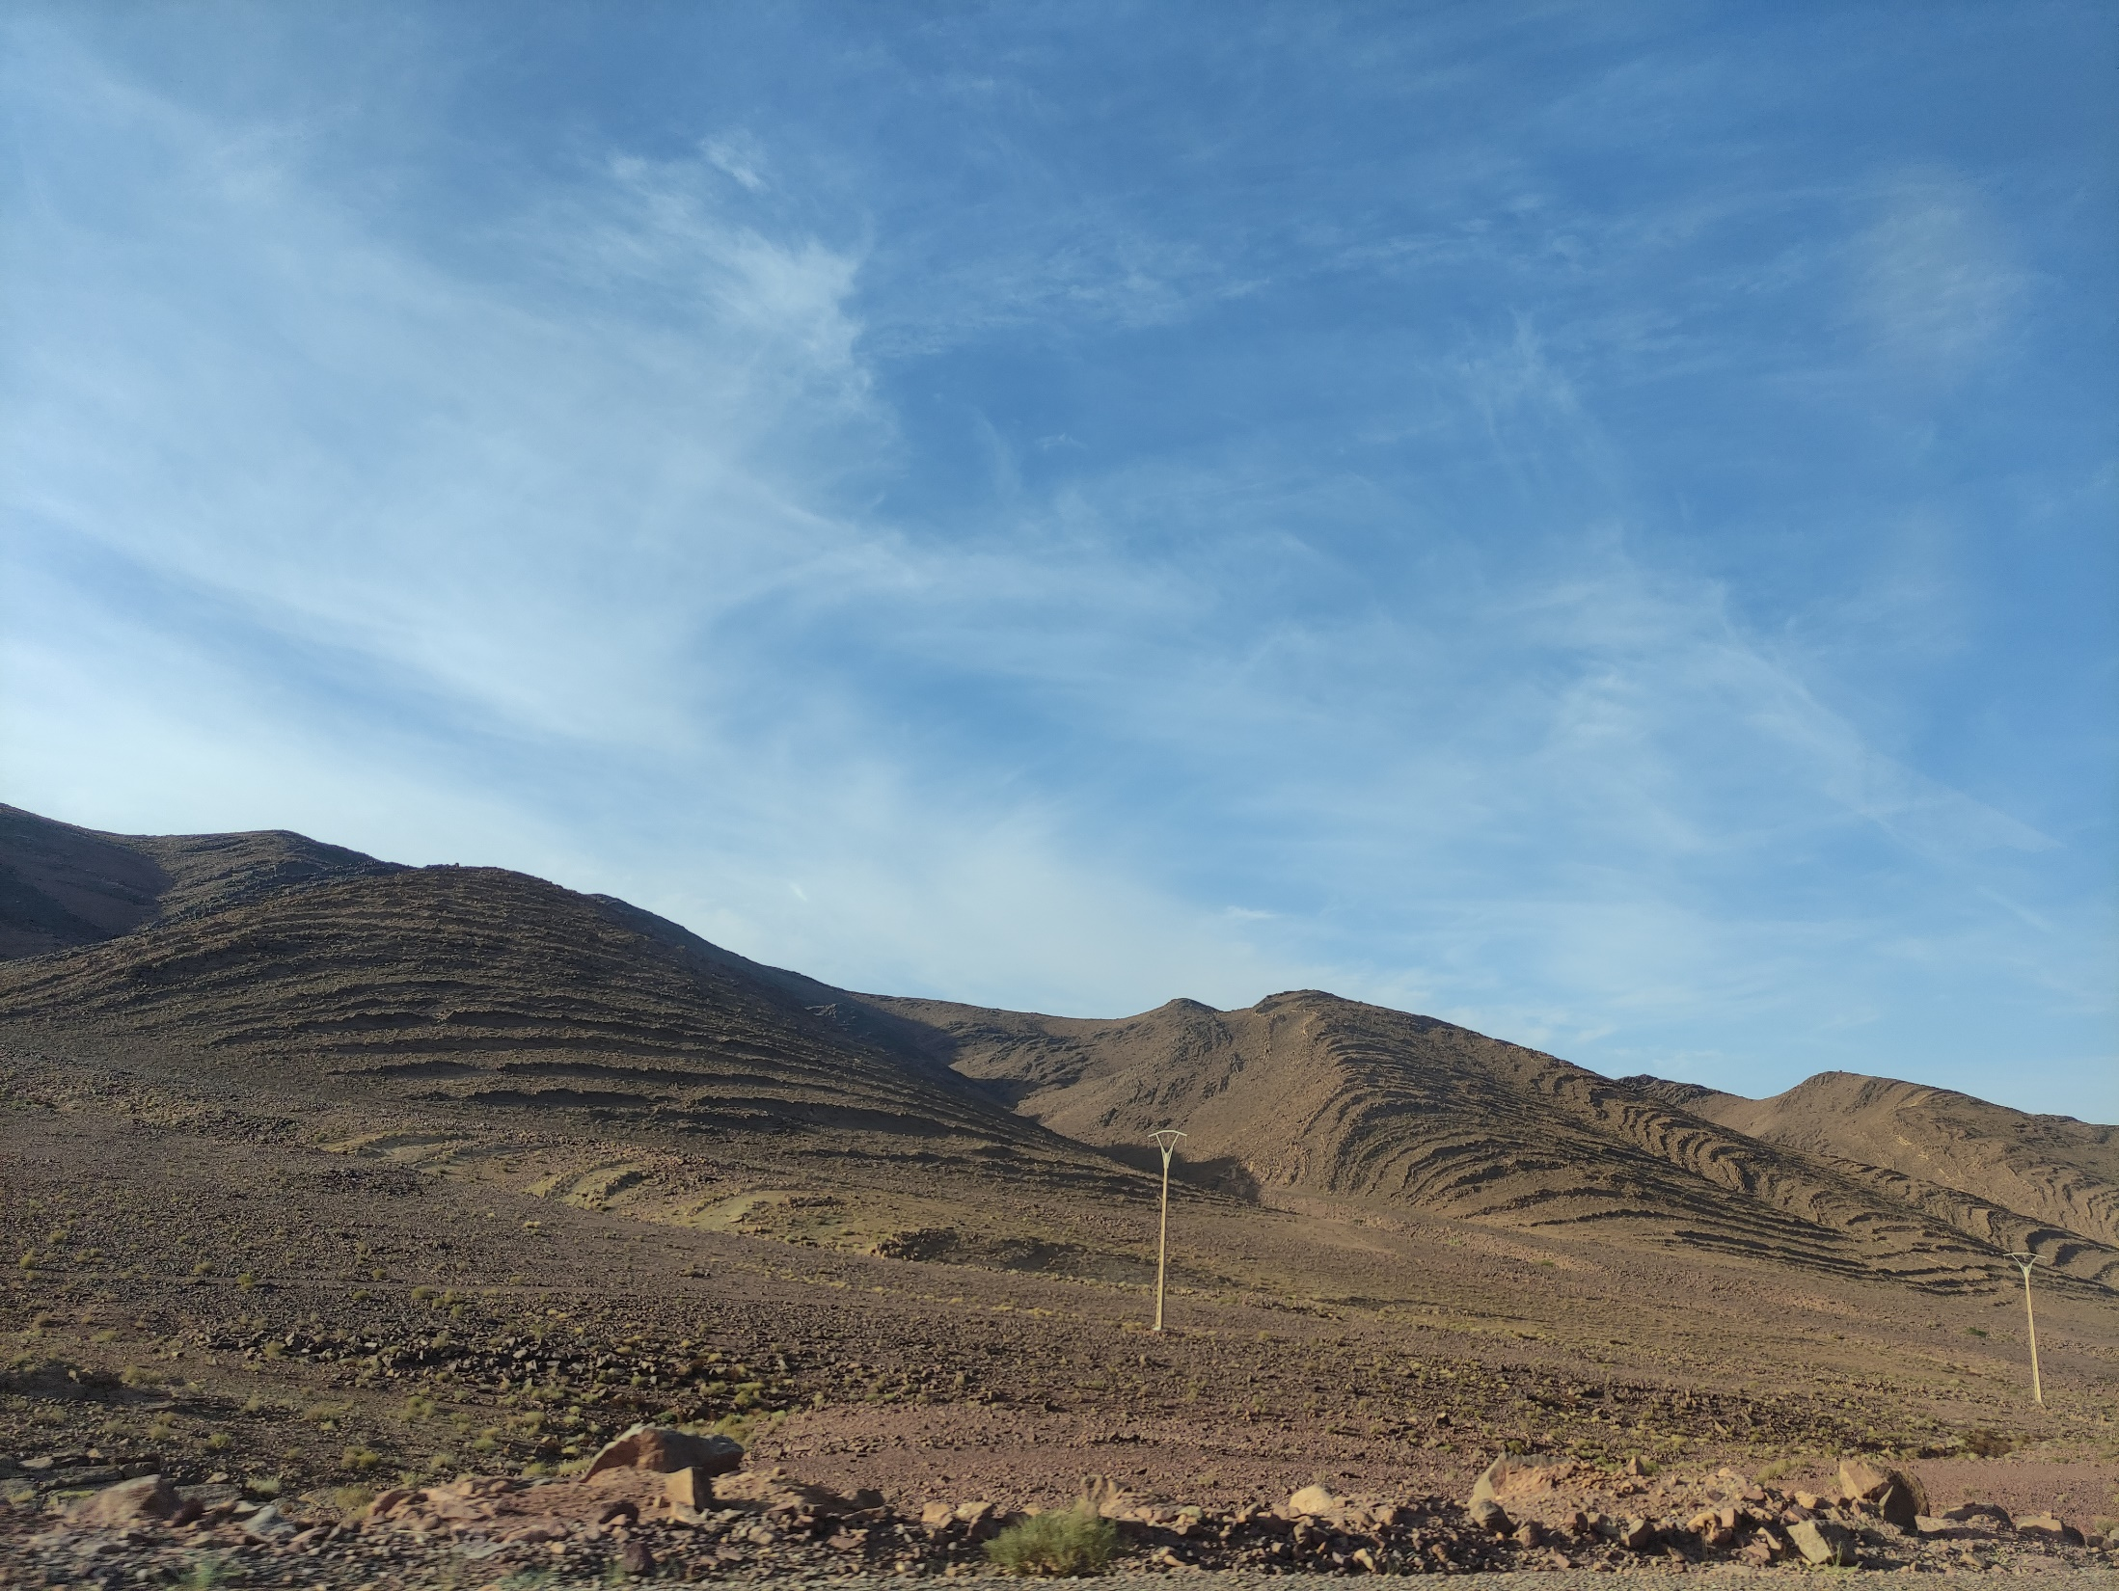
«Северо-Западная Геолого-Геофизическая компания «Геокомлекс»
СПАСИБО ЗА ВНИМАНИЕ !
Генеральный директор - Кузовенков Александр Дмитриевич +7(921) 973-22-36
Сайт: https://szggk.ru/
Телефон: +7(812) 290-00-84
Е-mail: geocomplex@szggk.ru

Slide 14
